Slide 1
EVALUACIJA NASTAVE NA DALJINU
OSNOVNA ŠKOLA ŽITNJAK
STRUČNA RAZVOJNA SLUŽBA
REZULTATI ANKETE PROVEDENE MEĐU RODITELJIMA UČENIKA OSNOVNE ŠKOLE ŽITNJAK

Slide 2
ISPITANICI – RODITELJI UČENIKA OŠ ŽITNJAK
UKUPAN BROJ ISPITANIKA: 257
MUŠKO: 87
ŽENSKO: 170

Slide 3
PREZENTIRANJE REZULTATA ANKETE U DVA DIJELA!!!
S OBZIROM DA SE NASTAVA NA DALJINU RAZLIČITO IZVODI U RAZREDNOJ I PREDMETNOJ NASTAVI, SAMA ANKETA I NJENI REZULTATI PREDSTAVITI ĆE SE U DVA ODVOJENA DIJELA:
EVALUACIJA NASTAVE NA DALJINU OD STRANE RODITELJA UČENIKA OD 1. DO 4. RAZREDA OŠ ŽITNJAK
EVALUACIJA NASTAVE NA DALJINU OD STRANE RODITELJA UČENIKA OD 5. DO 8. RAZREDA OŠ ŽITNJAK

Slide 4
EVALUACIJA NASTAVE NA DALJINU OD STRANE RODITELJA UČENIKA OD 1. DO 4. RAZREDA OŠ ŽITNJAK
BROJ ISPITANIKA: 142 roditelja
N
L
I
E
O
N
N
S
T
A
A
A
V

Slide 5
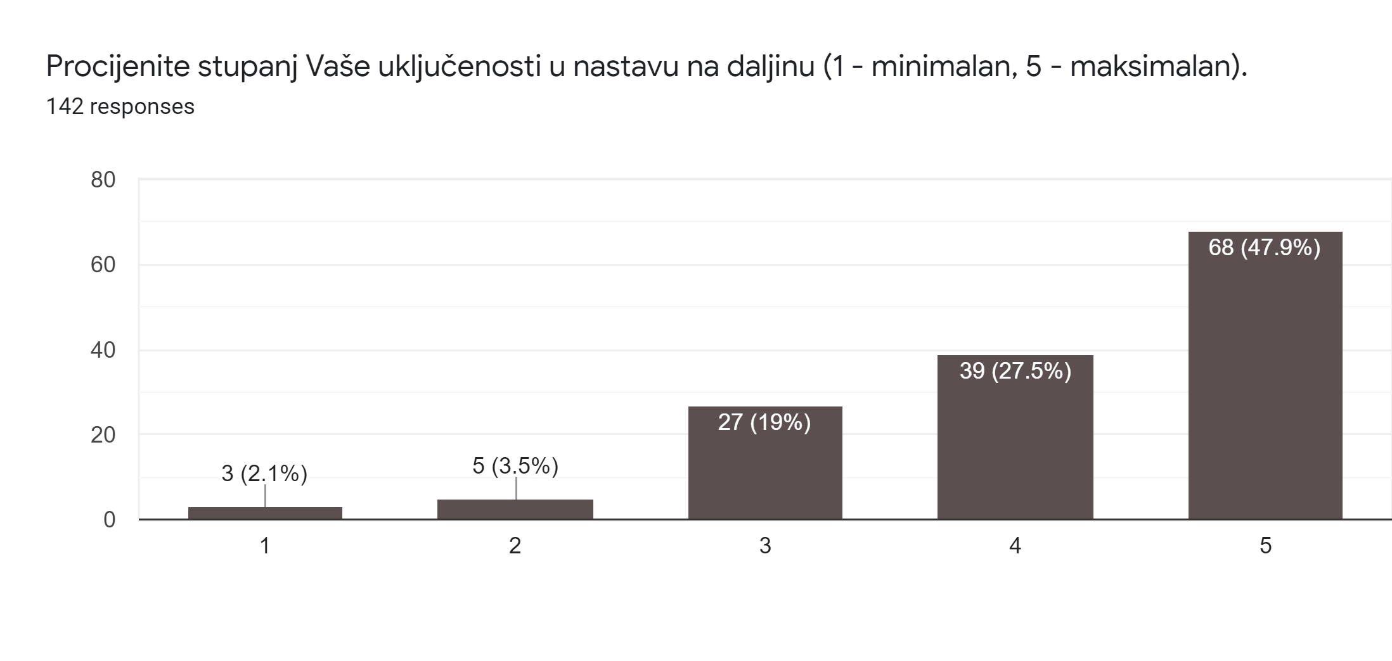
Procijenite stupanj Vaše uključenosti u nastavu na daljinu (1 - minimalan, 5 - maksimalan).
1 – MINIMALAN
5. MAKSIMALAN

Slide 6
Jeste li trenutno zaposleni (pitanje podrazumijeva rad na poslu i/ili rad od kuće)?

Slide 7
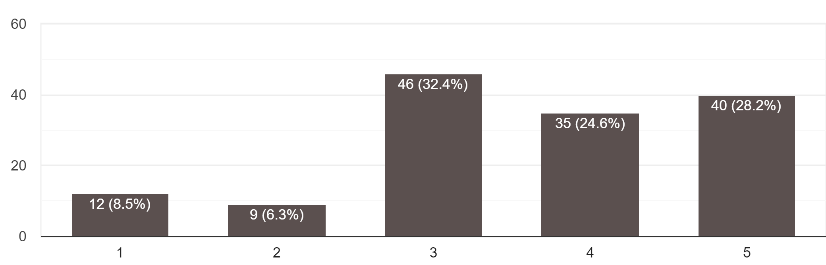
Procijenite Vašu opterećenost nastavom na daljinu.
1 – MINIMALNA
5 - MAKSIMALNA

Slide 8
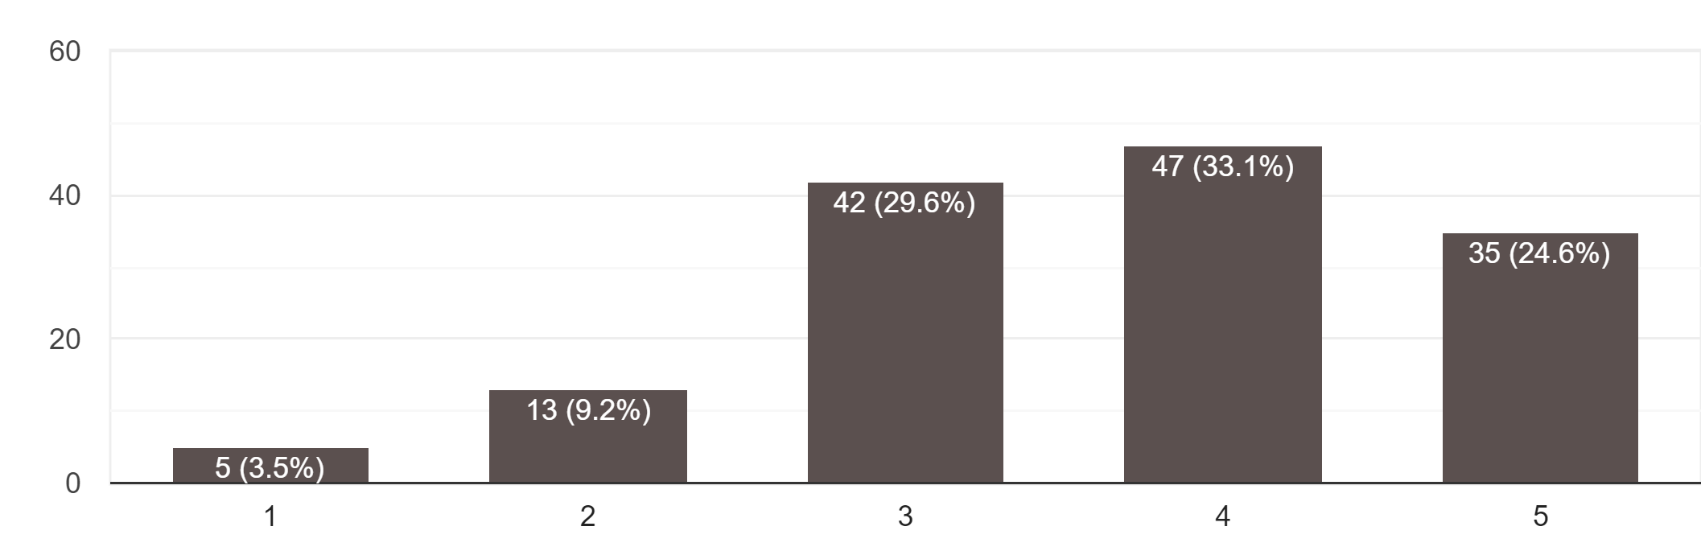
Procijenite stupanj samostalnosti Vašeg djeteta za praćenje nastave na daljinu.
1 – MINIMALAN
5 - MAKSIMALAN

Slide 9
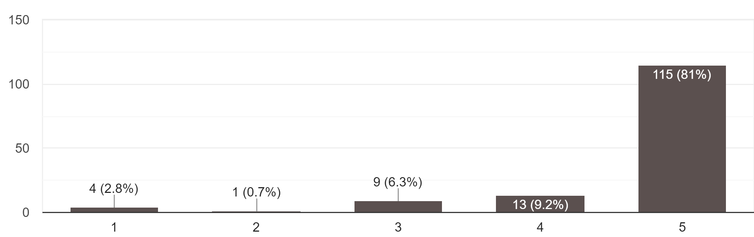
Mojemu djetetu, a i meni omogućena je interakcija s učiteljem ako nam nešto nije jasno.
1 – UOPĆE SE NE SLAŽEM
5 – U POTPUNOSTI SE SLAŽEM

Slide 10
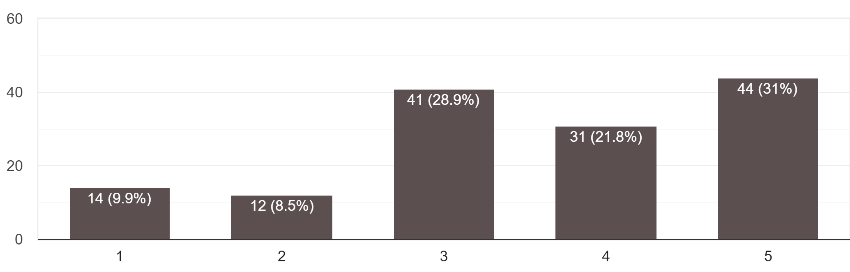
Zahtjevi učitelja prema mojem djetetu traže angažman roditelja.
1 – UOPĆE SE NE SLAŽEM
5 – U POTPUNOSTI SE SLAŽEM

Slide 11
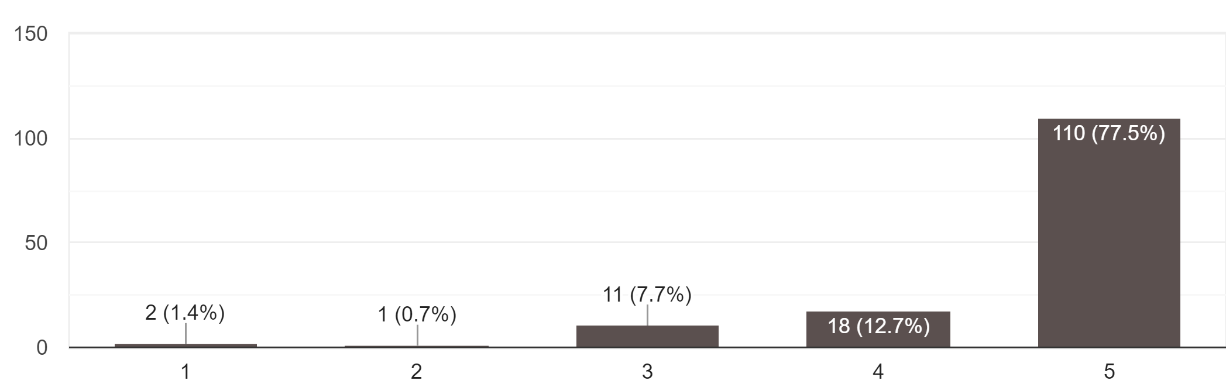
Upute učitelja uvijek su jasne.
1 – UOPĆE SE NE SLAŽEM
5 – U POTPUNOSTI SE SLAŽEM

Slide 12
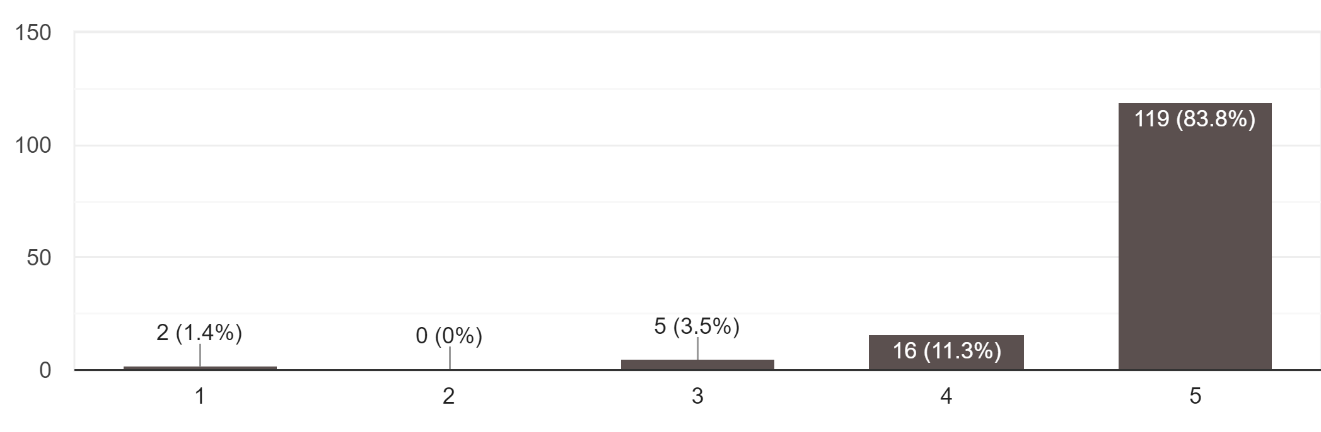
Povratne informacije učitelja redovite su i brze.
1 – UOPĆE SE NE SLAŽEM
5 – U POTPUNOSTI SE SLAŽEM

Slide 13
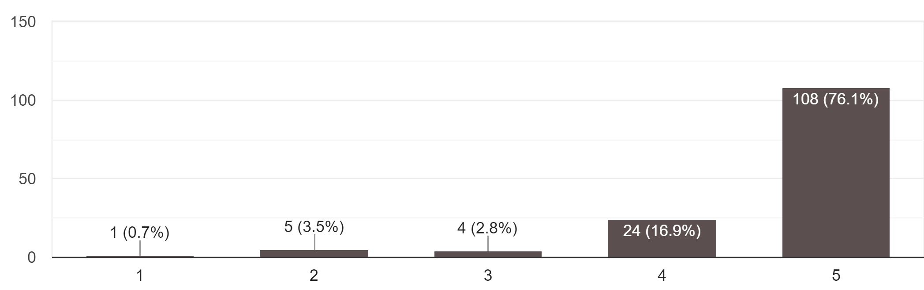
Povratne informacije učitelja učeniku su motivirajuće.
1 – UOPĆE SE NE SLAŽEM
5 – U POTPUNOSTI SE SLAŽEM

Slide 14
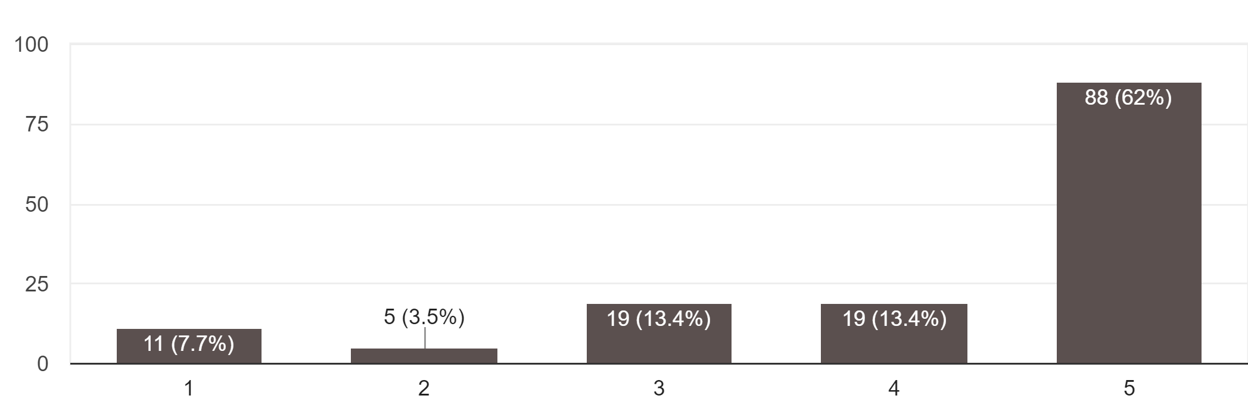
Učitelj prilagođava zadatke individualnim sposobnostima mojeg djeteta.
1 – UOPĆE SE NE SLAŽEM
5 – U POTPUNOSTI SE SLAŽEM

Slide 15
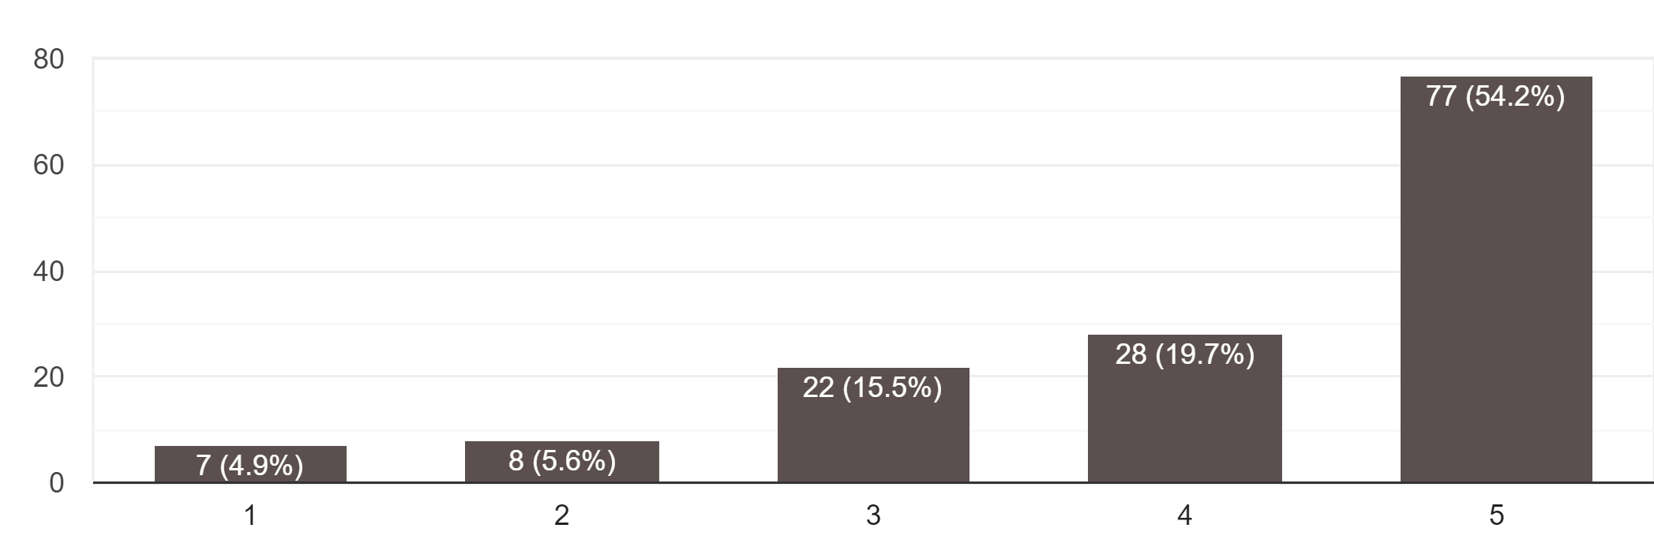
Poznajem sve nastavne sadržaje i lako mogu pomoći djetetu.
1 – UOPĆE SE NE SLAŽEM
5 – U POTPUNOSTI SE SLAŽEM

Slide 16
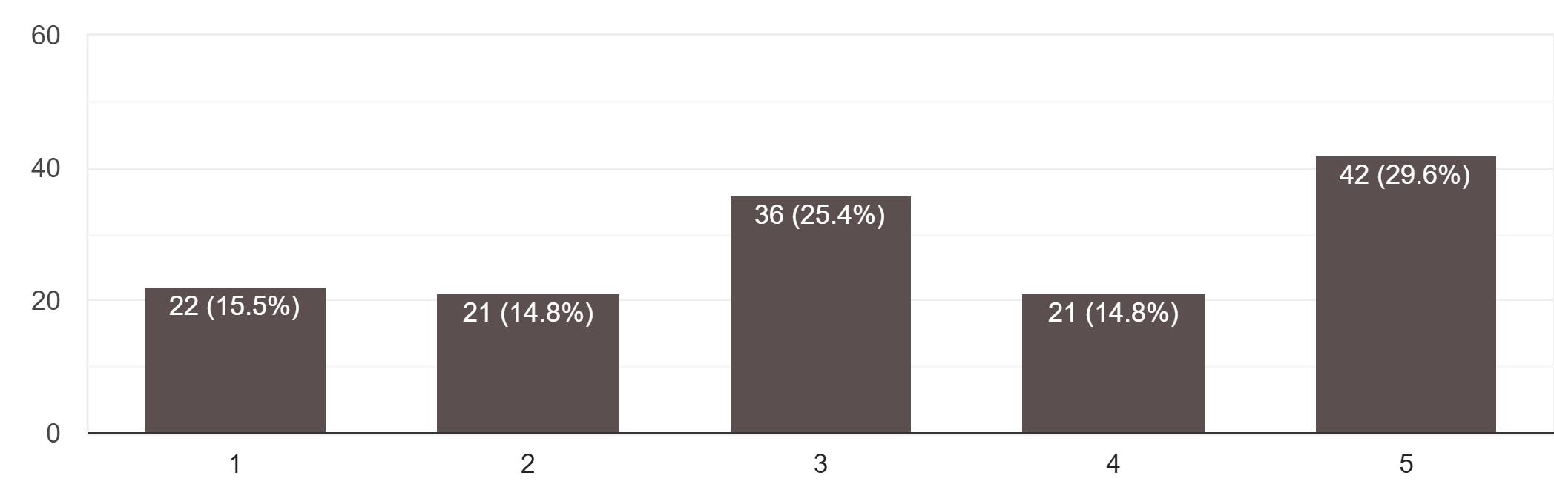
Imam dovoljno vremena kako bih mogao/la pomoći djetetu.
1 – UOPĆE SE NE SLAŽEM
5 – U POTPUNOSTI SE SLAŽEM

Slide 17
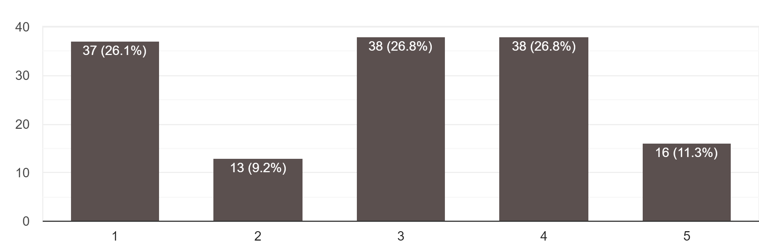
Količina zadataka koje zadaje učitelj je prevelika.
1 – UOPĆE SE NE SLAŽEM
5 – U POTPUNOSTI SE SLAŽEM

Slide 18
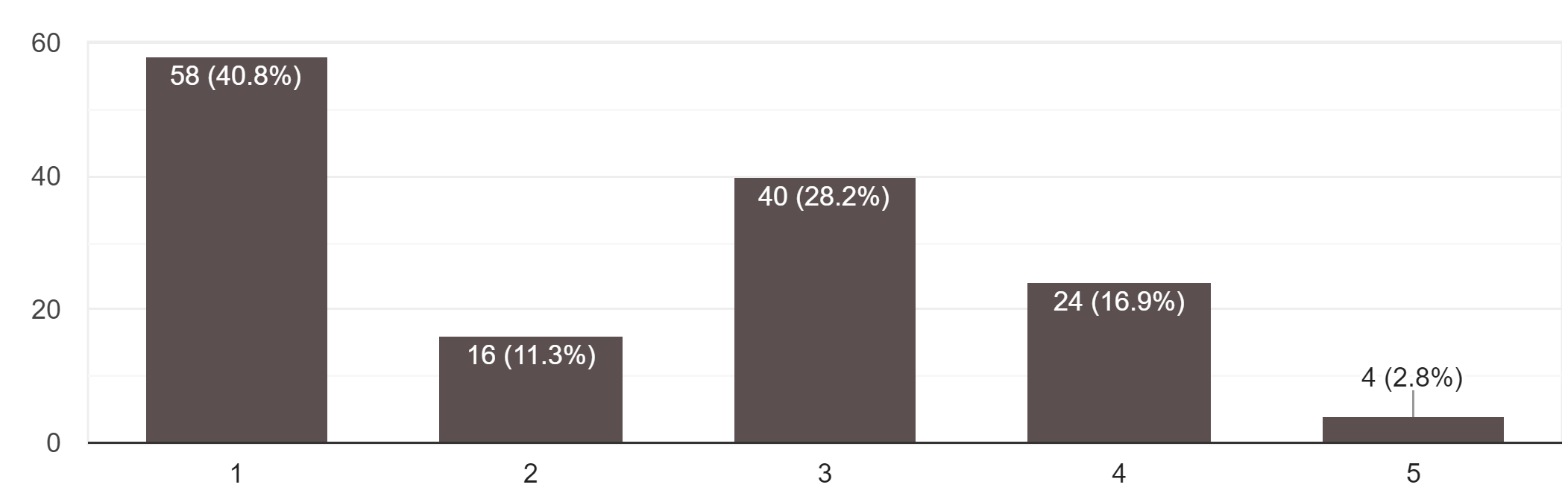
Težina zadataka koje zadaje učitelj je prezahtjevna.
1 – UOPĆE SE NE SLAŽEM
5 – U POTPUNOSTI SE SLAŽEM

Slide 19
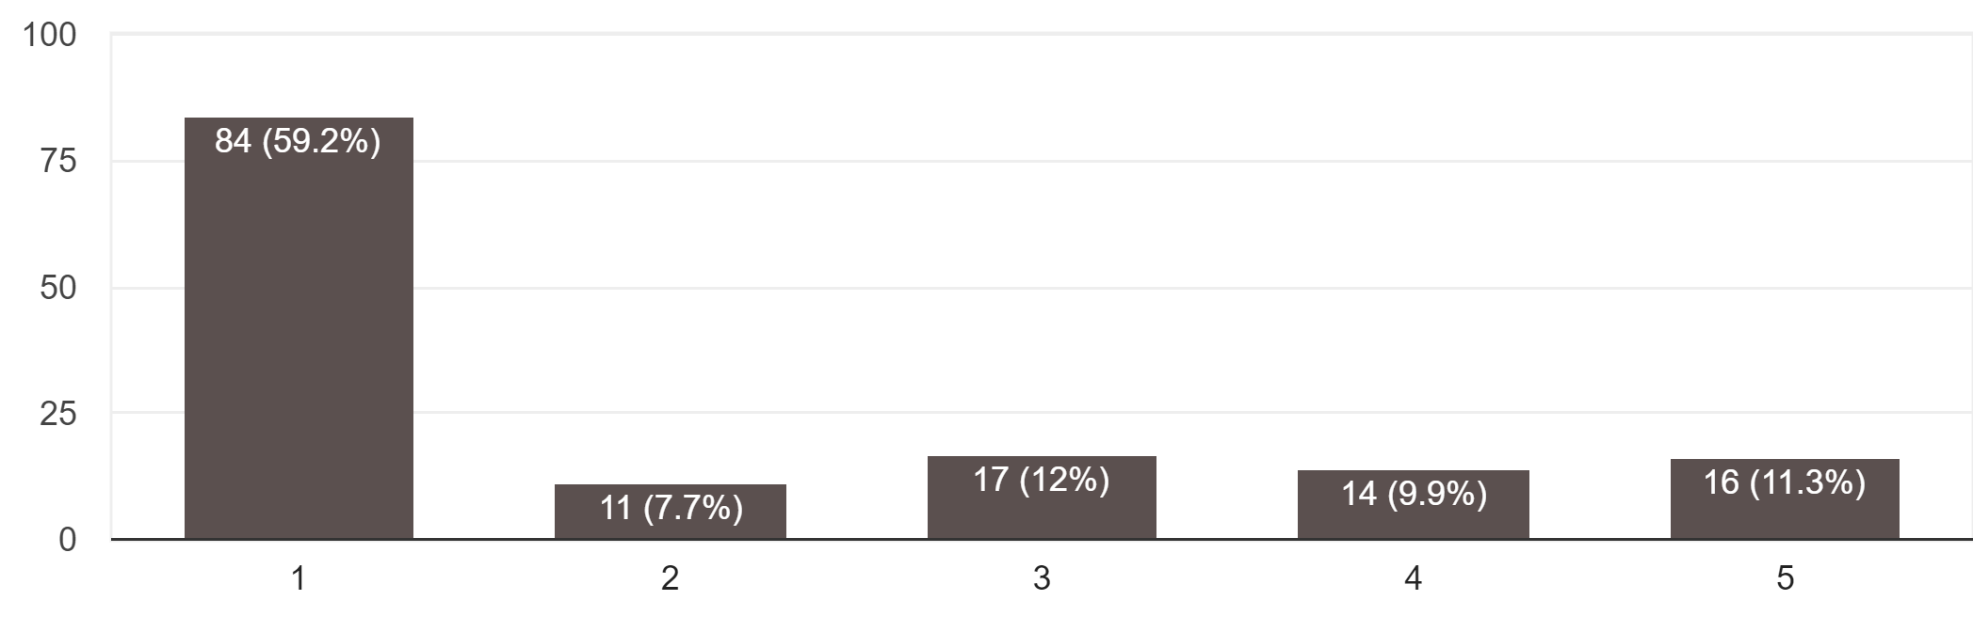
Nemamo adekvatne prostorne uvjete rada.
1 – UOPĆE SE NE SLAŽEM
5 – U POTPUNOSTI SE SLAŽEM

Slide 20
EVALUACIJA NASTAVE NA DALJINU OD STRANE RODITELJA UČENIKA OD 5. DO 8. RAZREDA OŠ ŽITNJAK
BROJ ISPITANIKA: 115 roditelja

Slide 21
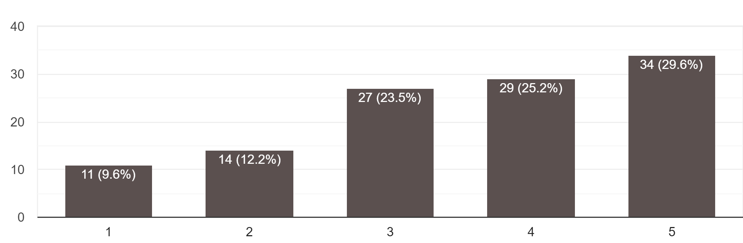
Procijenite stupanj Vaše uključenosti u nastavu na daljinu (1 - minimalan, 5 - maksimalan).
1 - MINIMALAN
5 - MAKSIMALAN

Slide 22
Više se uključujem u proces učenja na daljinu svoga djeteta u odnosu na učenje u razredu.

Slide 23
Moje dijete se samostalno i lako snalazi s tehnologijom potrebnom za online učenje (samostalno koristi e-alate kako bi pronašlo sadržaje koji dodatno pojašnjavaju ono što su radili u virtualnoj učionici)?

Slide 24
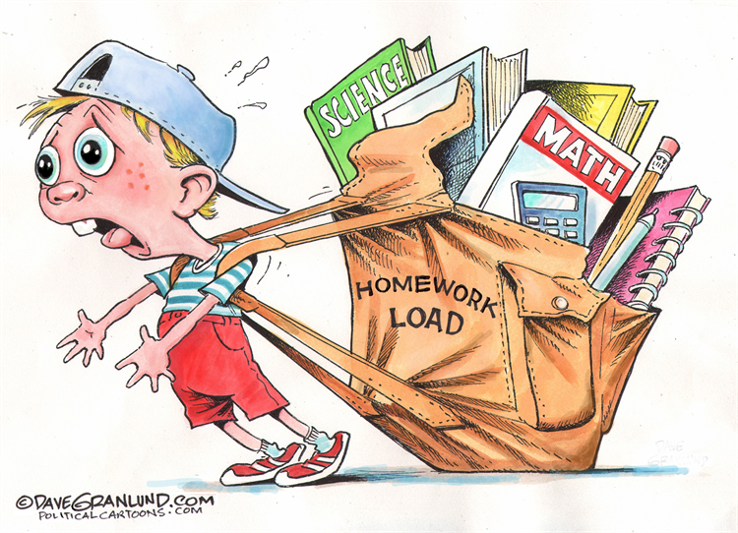
Moje dijete dobiva previše zadataka za rješavanje.

Slide 25
Svakodnevno provjeravam zadatke koje je moje dijete odradilo.

Slide 26
Moje dijete se više veseli online učenju u odnosu na tradicionalno učenje u učionici.
¸ILI

Slide 27
Imam dojam da je moje dijete na kraju dana učenja u online nastavi iscrpljeno.

Slide 28
Zadovoljniji/a sam nastavom u online okruženju nego nastavom na tradicionalan način u školi.

Slide 29
Redovito komuniciram s razrednikom/com.

Slide 30
Mislim da su nastavnici preopterećeni.

Slide 31
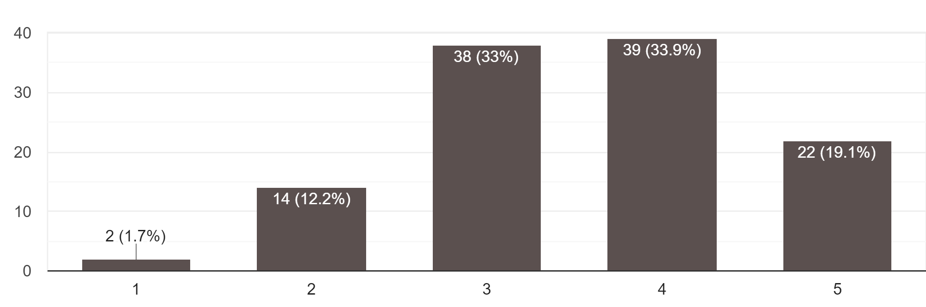
Ocijenite školskom ocjenom od 1 do 5 :Način na koji naši nastavnici/e objašnjavaju gradivo.
1 – NEDOVOLJAN
5 - ODLIČAN

Slide 32
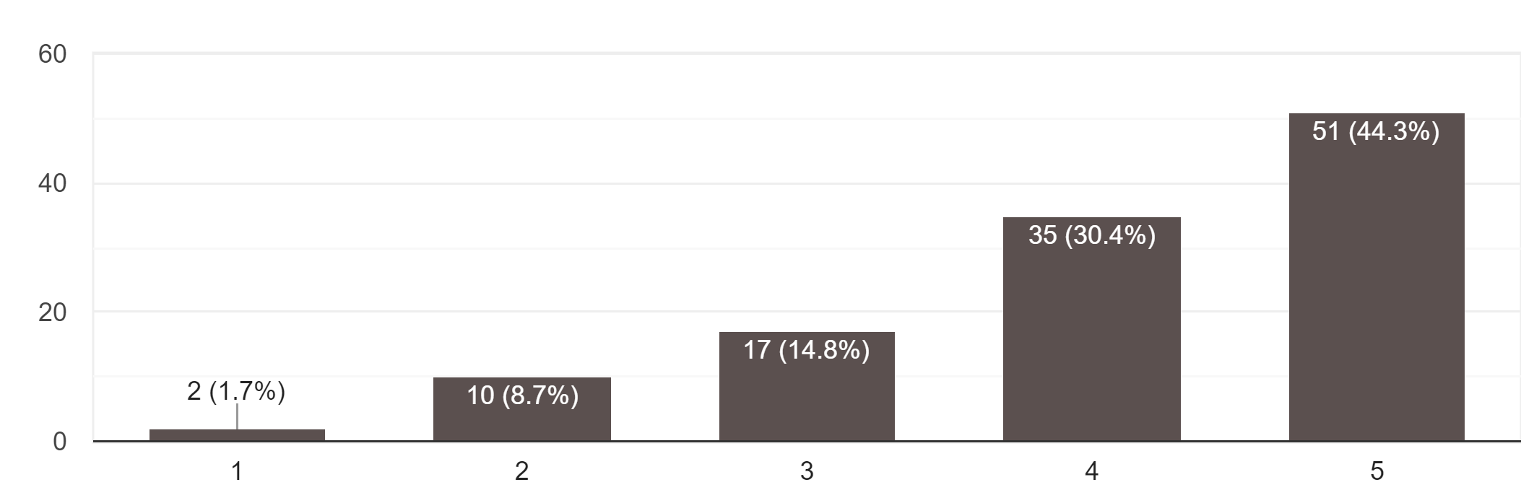
Ocijenite školskom ocjenom od 1 do 5 : Pomoć i podršku koju moje dijete ima od nastavnika/ce.
1 – NEDOVOLJAN
5 - ODLIČAN

Slide 33
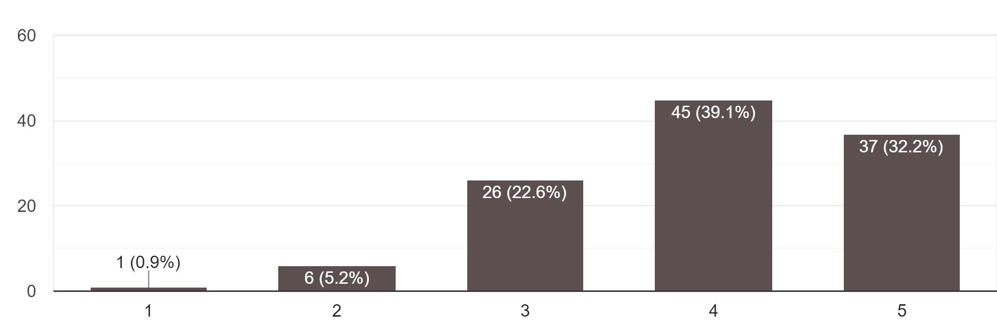
Ocijenite školskom ocjenom od 1 do 5 : Motivaciju svog djeteta za učenjem.
1 – NEDOVOLJAN
5 - ODLIČAN

Slide 34
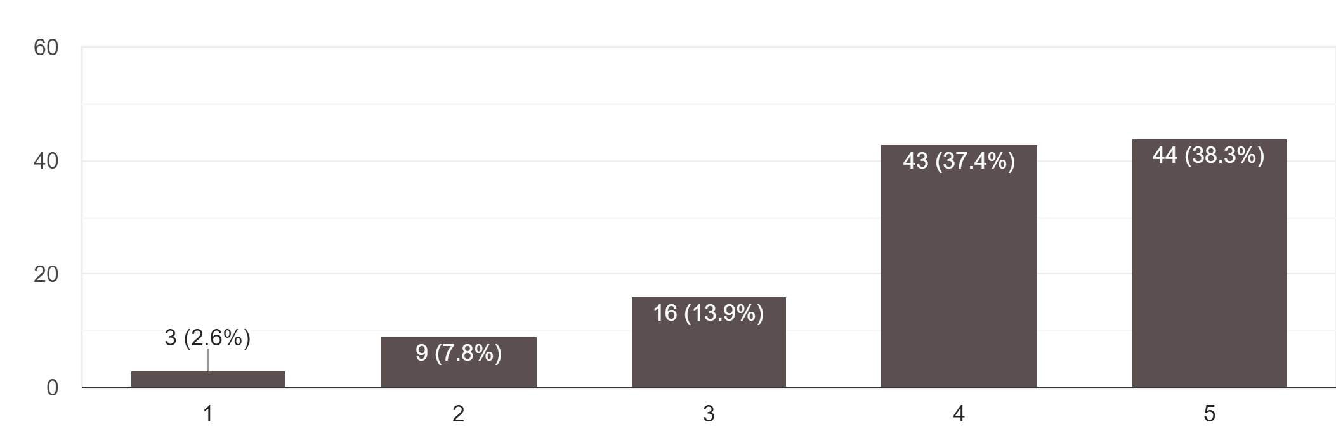
Ocijenite školskom ocjenom od 1 do 5: Materijale za učenje koje šalju nastavnici/ce.
1 – NEDOVOLJAN
5 - ODLIČAN

Slide 35
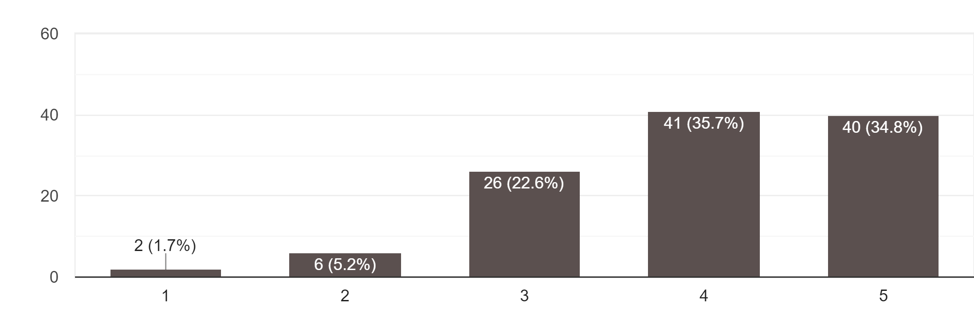
Ocijenite školskom ocjenom od 1 do 5 : Entuzijazam i motiviranost nastavnika/ca.
1 – NEDOVOLJAN
5 - ODLIČAN

Slide 36
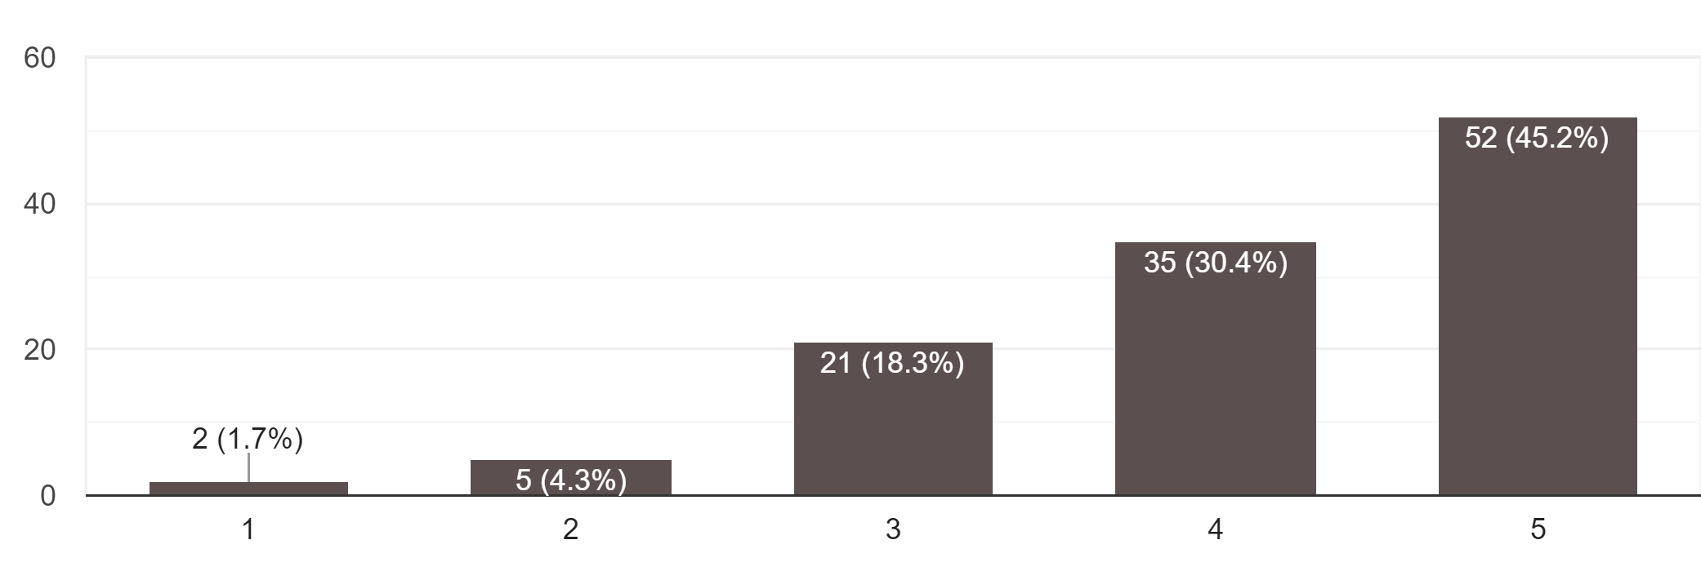
Ocijenite školskom ocjenom od 1 do 5 : Način na koji škola (nastavnici/e, ravnatelj/ica, stručne službe itd.) upravljaju ovom krizom.
1 – NEDOVOLJAN
5 - ODLIČAN

Slide 37
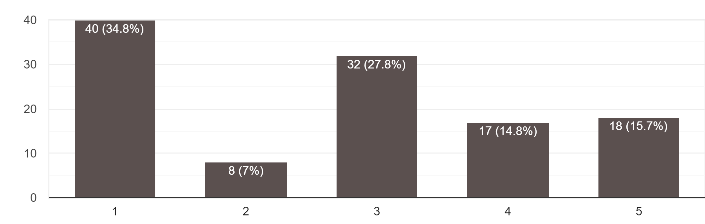
Nemamo adekvatne prostorne uvjete rada.
1 – UOPĆE SE NE SLAŽEM
5 – U POTPUNOSTI SE SLAŽEM

Slide 38
ZA KRAJ: Pitanja za roditelje svih učenika Oš Žitnjak

Slide 39
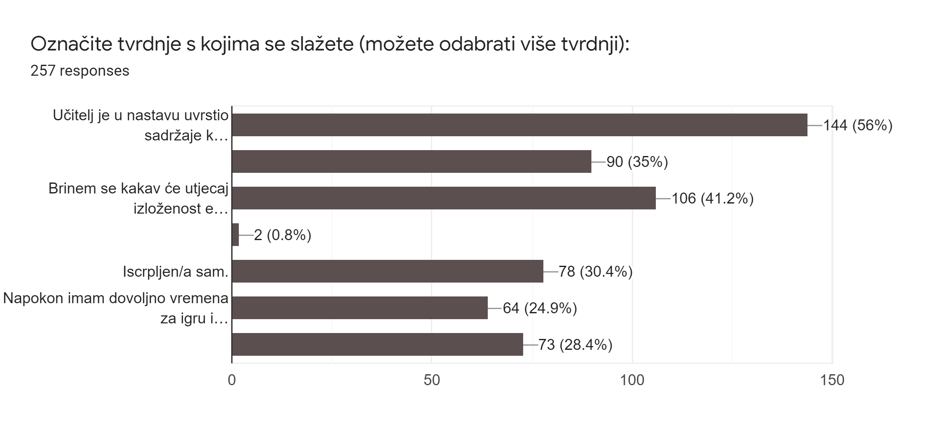
Označite tvrdnje s kojima se slažete (možete odabrati više tvrdnji):
Učitelj je u nastavu uvrstio sadržaje koji olakšavaju djetetovo nošenje sa stresnom/kriznom situacijom.
Škola na daljinu pozitivno utječe na obiteljske odnose.
Brinem se kakav će utjecaj izloženost ekranima imati na zdravlje djece.
Netko od članova obitelji zaražen je COVIDOM 19.
Iscrpljen/a sam.
Napokon imam dovoljno vremena za igru i razonodu s djetetom/djecom.
Ne stignem obavljati svakodnevne aktivnosti jer moram pomagati djetetu/djeci.

Slide 40
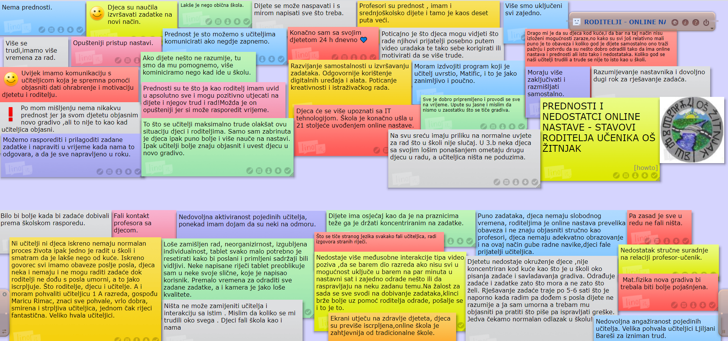

Slide 41
Nastavnici se jako trude da nam olakšaju rad s djecom.

Slide 42
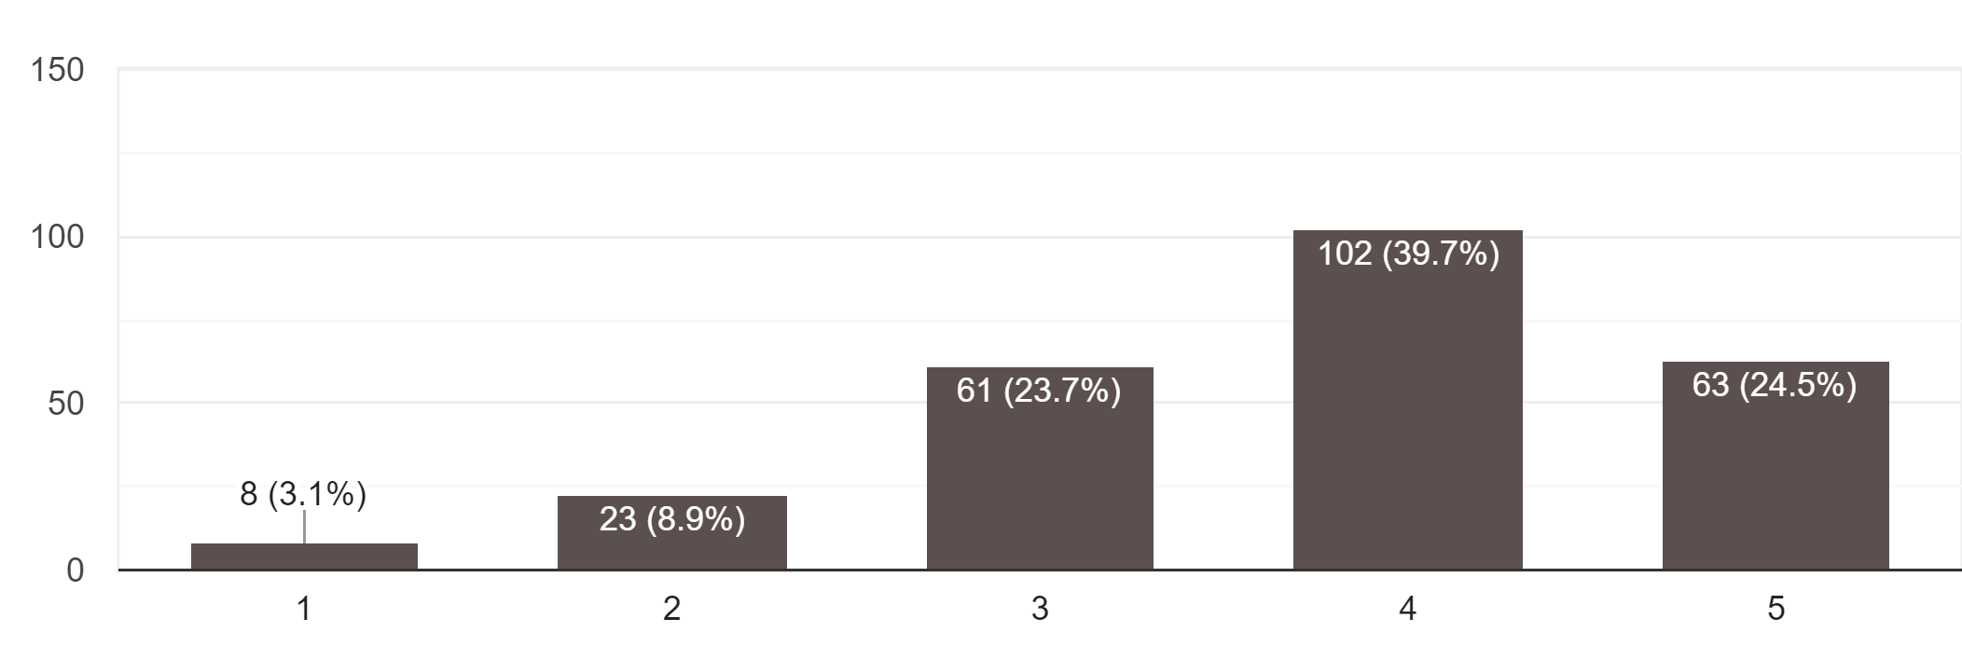
Ocijenite školskom ocjenom vaše cjelokupno zadovoljstvo online nastavom dosad.

Slide 43
HVALA SVIM RODITELJIMA UČENIKA OSNOVNE ŠKOLE ŽITNJAK NA ISPUNJAVANJU ANKETE VEZANE UZ USPJEŠNOST PROVOĐENJA NASTAVE NA DALJINU U NAŠOJ ŠKOLI.
TRUDILI SMO SE DOSADA I TRUDITI ĆEMO SE I DALJE U OVOM OBLIKU PODUČAVANJA OMOGUĆITI VAŠOJ DJECI KVALITETNE, JASNE I KONKRETNE NASTAVNE SADRŽAJE.

